Slide 1
管理大众传播：广告，销售促销，事件体验，公共关系
营销管理（中国版）
第16章
菲利普·科特勒 - 凯文·莱恩·凯勒 - 卢泰宏

Slide 2
本章问题
广告计划的编制包括几个步骤？
应当如何制定销售促销决策？
知道有效的品牌塑造事件和体验的原则有哪些？
公司可以如何利用公共关系的潜力？
Copyright © 2009 Pearson Education, Inc. Publishing as Prentice Hall 16-<number>

Slide 3
本章内容
开发和管理广告方案
管理销售促销
管理事件和体验
管理公共关系
超级女声
小案例：吉利汽车
创新营销：
迷你宝马
营销在中国：
分众传媒
营销在中国：
CCTV黄金时段广告招标
创新营销：
维珍集团
本章案例：凤凰卫视
Copyright © 2009 Pearson Education, Inc. Publishing as Prentice Hall 16-<number>

Slide 4
什么是广告？
广告是由明确的发起人付费发起的对创意、商品或服务进行的非人员的演示和宣传。
广告主不仅包括商业公司，还包括慈善组织、非营利性组织和政府机构。
Copyright © 2009 Pearson Education, Inc. Publishing as Prentice Hall 16-<number>

Slide 5
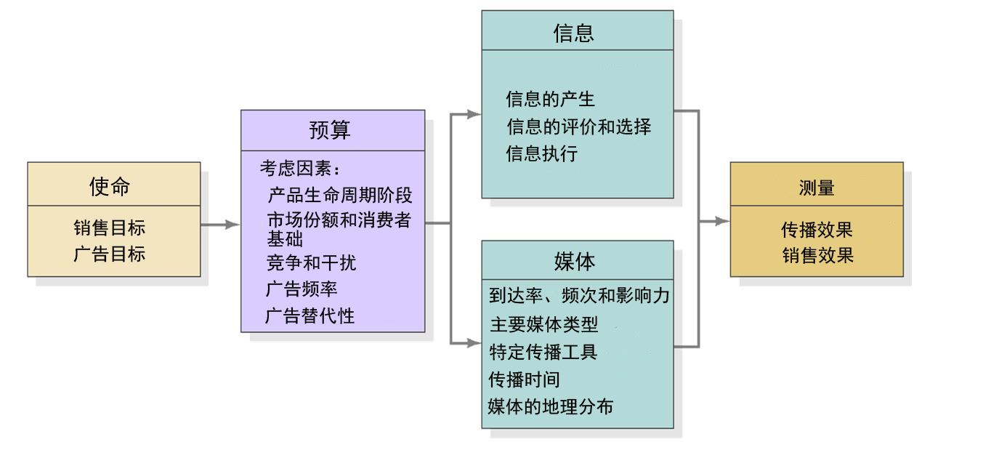
广告的5M
Copyright © 2009 Pearson Education, Inc. Publishing as Prentice Hall 16-<number>

Slide 6
广告目标
告知性广告
说服性广告
提醒性广告
强化性广告
Copyright © 2009 Pearson Education, Inc. Publishing as Prentice Hall 16-<number>

Slide 7

制定广告预算应考虑的因素
产品生命周期的阶段
市场份额和消费者基础
竞争和干扰
广告频次
广告替代性
Copyright © 2009 Pearson Education, Inc. Publishing as Prentice Hall 16-<number>

Slide 8
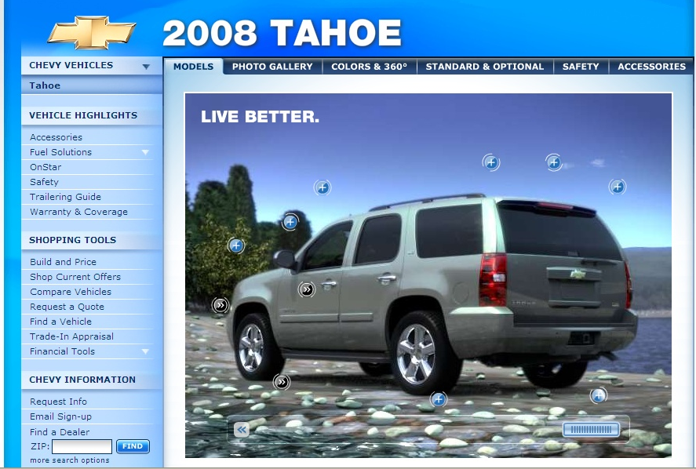
开展广告活动
信息开发与评价
创造性开发和执行
社会责任评价
Copyright © 2009 Pearson Education, Inc. Publishing as Prentice Hall 16-<number>

Slide 9

印刷广告的要素
图片
标题
内容
签名
Copyright © 2009 Pearson Education, Inc. Publishing as Prentice Hall 16-<number>

Slide 10
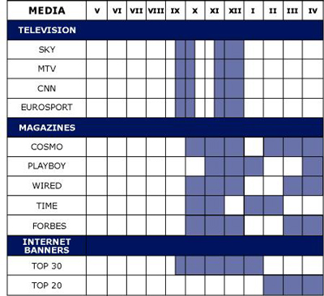
选择媒体
达到率
频次
影响力
曝光率
Copyright © 2009 Pearson Education, Inc. Publishing as Prentice Hall 16-<number>

Slide 11
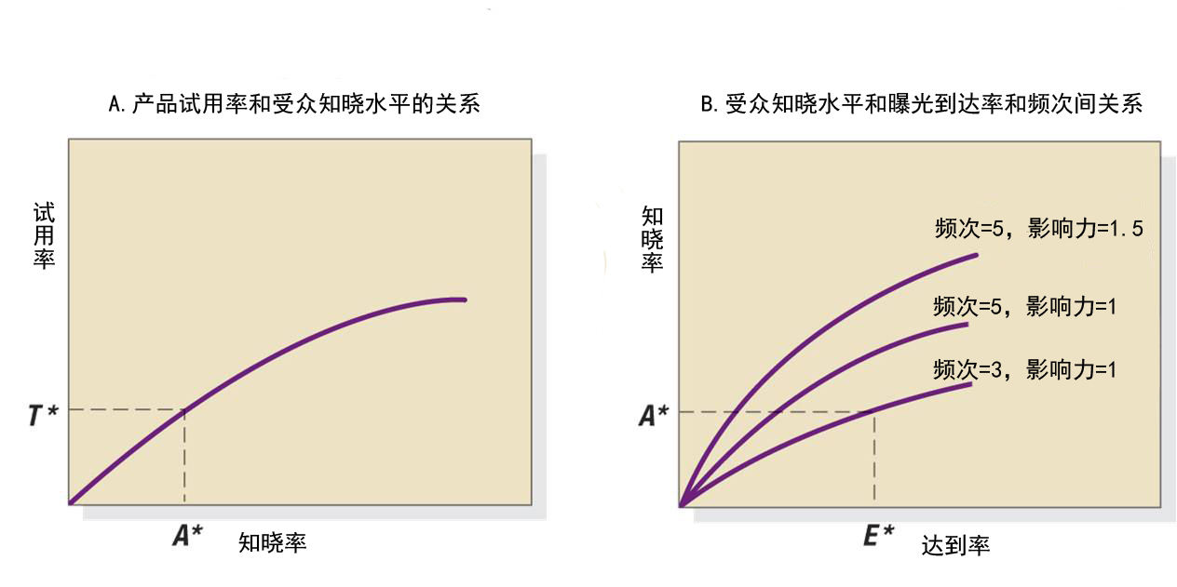
试用、知晓和曝光职能间的关系
Copyright © 2009 Pearson Education, Inc. Publishing as Prentice Hall 16-<number>

Slide 12
主要媒体的类型
报纸
电视
直接邮寄
广播
杂志
户外广告
黄页
时事通讯
宣传册
电话
网络
Copyright © 2009 Pearson Education, Inc. Publishing as Prentice Hall 16-<number>

Slide 13
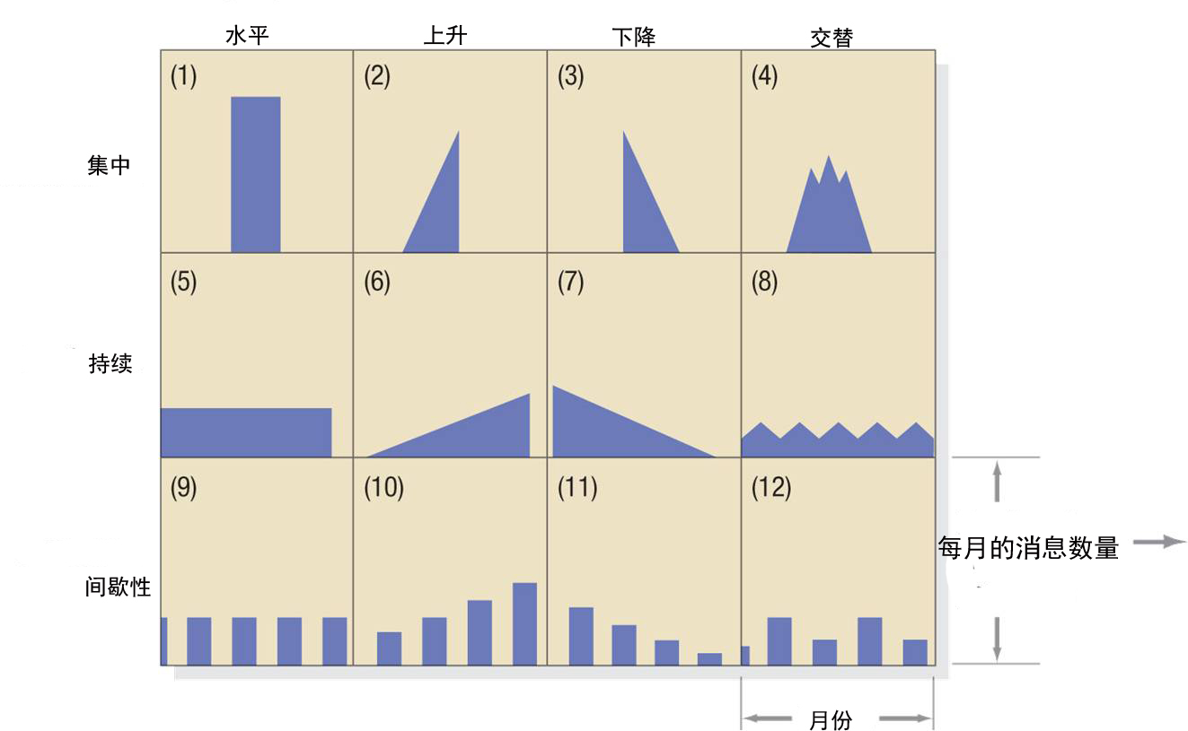
广告时间模式的分类
Copyright © 2009 Pearson Education, Inc. Publishing as Prentice Hall 16-<number>

Slide 14
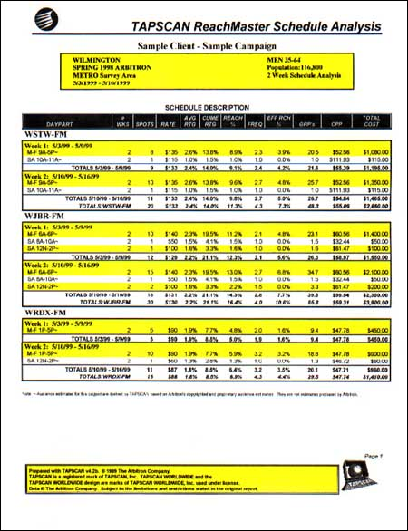
营销广告时间模式的因素
顾客流动性
购买频率
遗忘率
Copyright © 2009 Pearson Education, Inc. Publishing as Prentice Hall 16-<number>

Slide 15
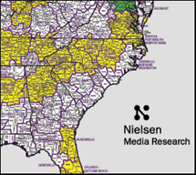
广告投放模式
连续型
集中型
栅栏型
脉冲型
Copyright © 2009 Pearson Education, Inc. Publishing as Prentice Hall 16-<number>

Slide 16
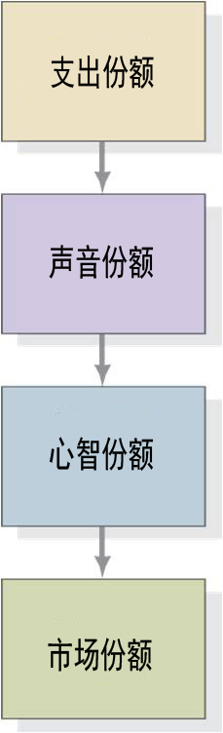
广告销售效果测量程序
Copyright © 2009 Pearson Education, Inc. Publishing as Prentice Hall 16-<number>

Slide 17
销售促销策略
指向消费者的
样品
优惠券
现金返还
降价
奖品
回馈奖励
免费试用
捆绑销售促销
指向贸易的
降价
折让
免费商品
销售竞赛
佣金
展销会
礼品广告
Copyright © 2009 Pearson Education, Inc. Publishing as Prentice Hall 16-<number>

Slide 18
运用销售促销
设定目标
选择工具
制定计划
前测
实施与控制
效果评价
Copyright © 2009 Pearson Education, Inc. Publishing as Prentice Hall 16-<number>

Slide 19
运用赞助性事件
设定目标
选择事件
制定计划
效果测评
Copyright © 2009 Pearson Education, Inc. Publishing as Prentice Hall 16-<number>

Slide 20
顾客体验管理框架中的步骤
分析顾客的体验世界
搭建体验平台
设计品牌体验
构建顾客界面
致力持续创新
Copyright © 2009 Pearson Education, Inc. Publishing as Prentice Hall 16-<number>

Slide 21
公共关系营销的决策
设定目标
选择消息
选择载体
实施
效果评估
Copyright © 2009 Pearson Education, Inc. Publishing as Prentice Hall 16-<number>

Slide 22
营销讨论
广告、事件和公共关系营销通常是优良产品或服务的一种不必要的浪费。
对阵
广告、事件和公共关系营销是成功的营销的重要职能。
哪中工具更好？
广告
公共关系
事件和体验
销售促销
Copyright © 2009 Pearson Education, Inc. Publishing as Prentice Hall 16-<number>

Slide 23
案例讨论
创新营销：
维珍集团
创新营销：
迷你宝马
Copyright © 2009 Pearson Education, Inc. Publishing as Prentice Hall 16-<number>

Slide 24
案例讨论
超级女声
营销在中国：
分众传媒
营销在中国：
CCTV黄金时段广告竞标
本章案例：凤凰卫视
Copyright © 2009 Pearson Education, Inc. Publishing as Prentice Hall 16-<number>

